Slide 1
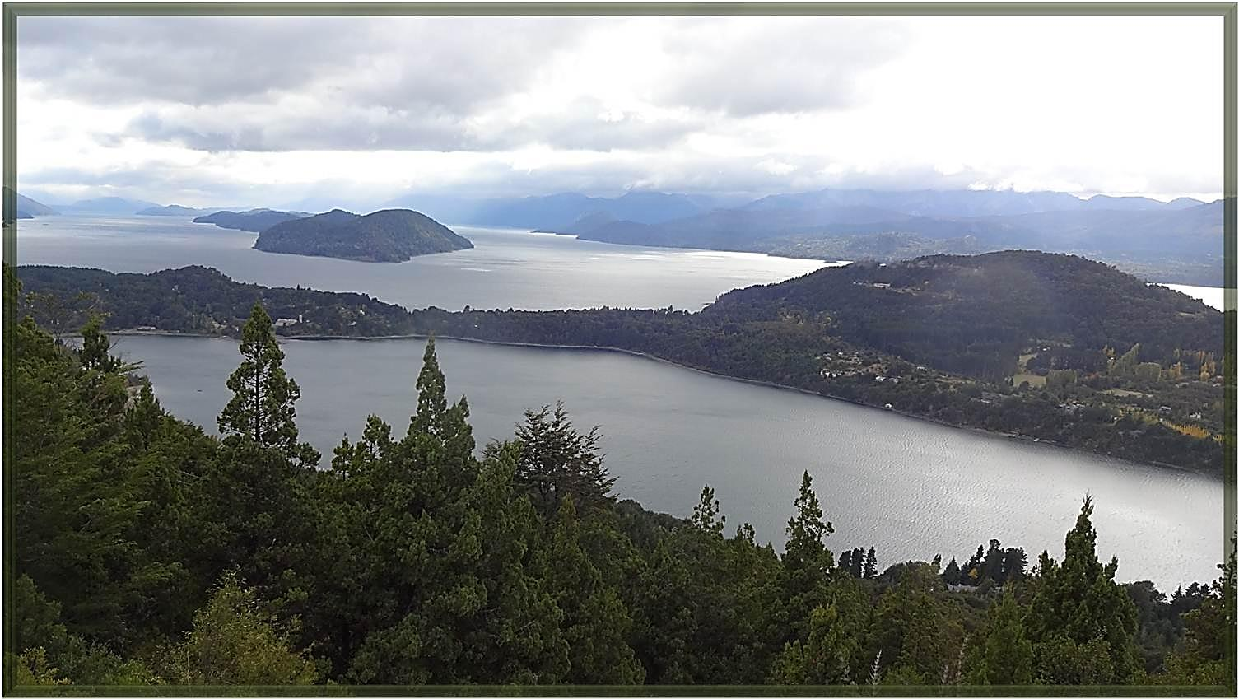



Slide 2
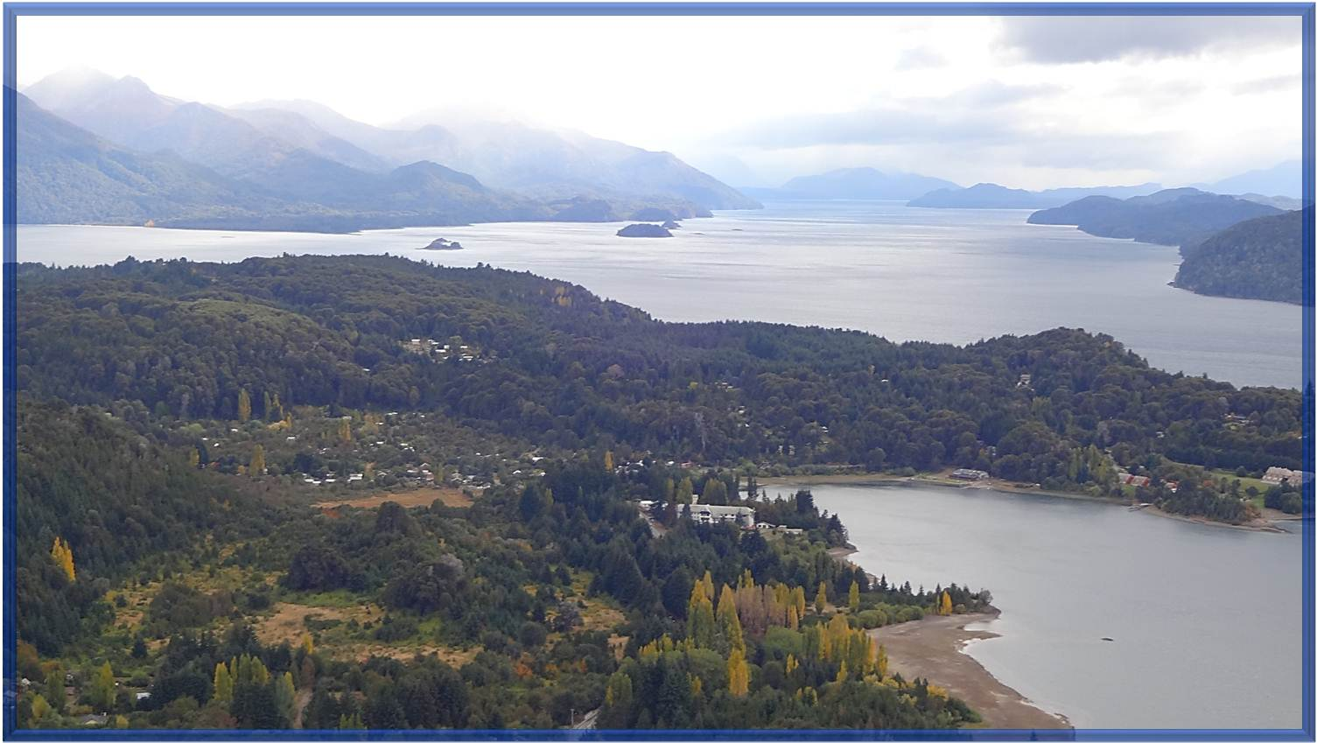
A una mujer de nombre Emily, al renovar su licencia de conducir en la Oficina de Tránsito, se le pidió que anotase su ocupación. Ella dudó, no estando segura de cómo clasificarse. Lo que quiero decir es, explicó el oficial, tiene Ud. un empleo?

Slide 3
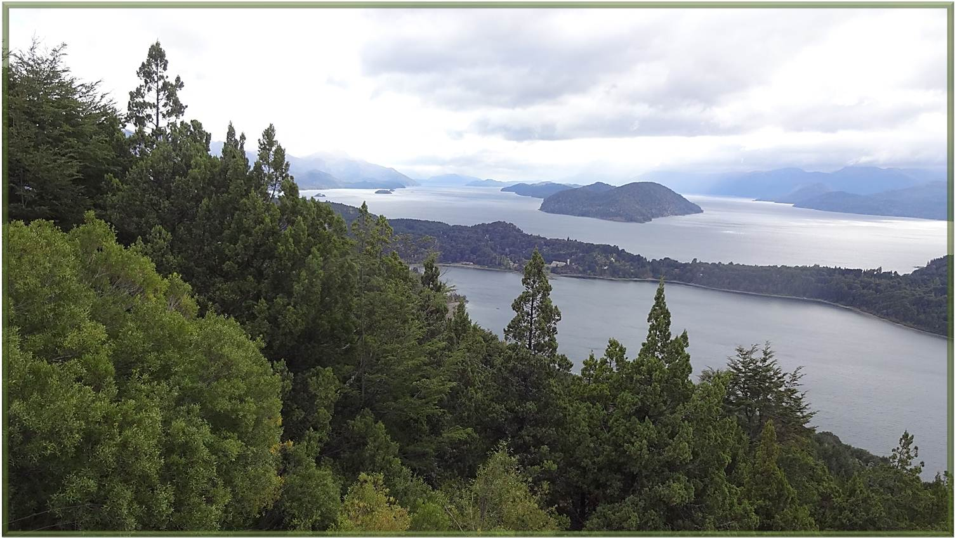
- Por supuesto que tengo un empleo, respondió Emily. Soy una mamá.
- No listamos mamá como una ocupación, pero ama de casa la cubre, dijo el oficial de manera enfática.

Slide 4
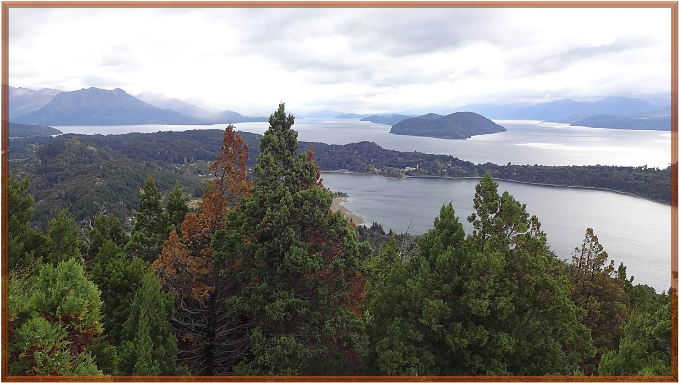
Me olvidé por completo de su anécdota hasta que un día me hallé en la misma situación, esta vez en nuestro propio municipio. La oficinista era obviamente una mujer de carrera, sobria, eficiente y poseída de un título extrambótico como Interrogadora Oficial o Inscriptora Municipal.

Slide 5
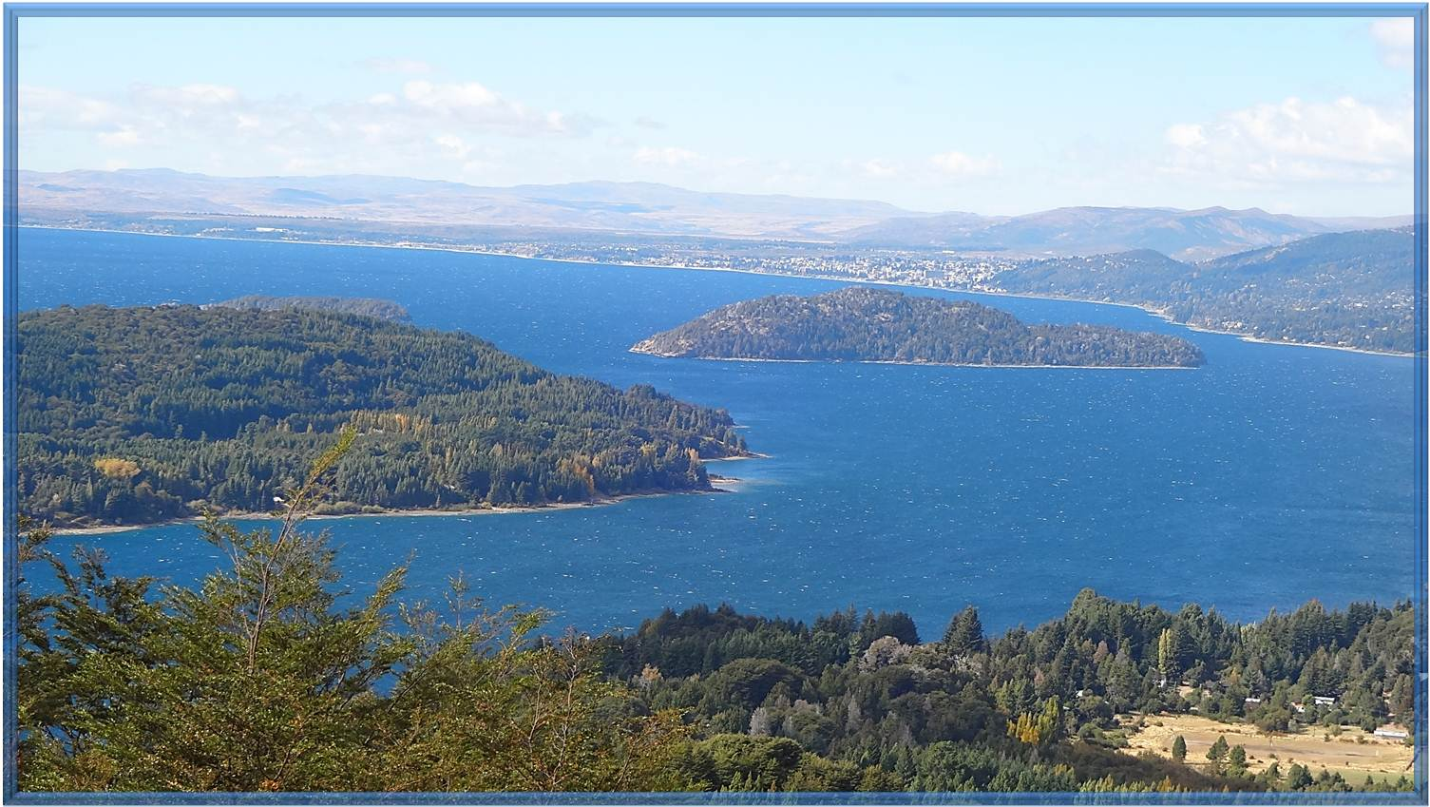
- ¿A qué se dedica? preguntó.
Qué me hizo decirlo, no lo sé, pero las palabras simplemente me salieron. “Soy una Asociada de Investigaciones en el área de Desarrollo Infantil y Relaciones Humanas”.

Slide 6
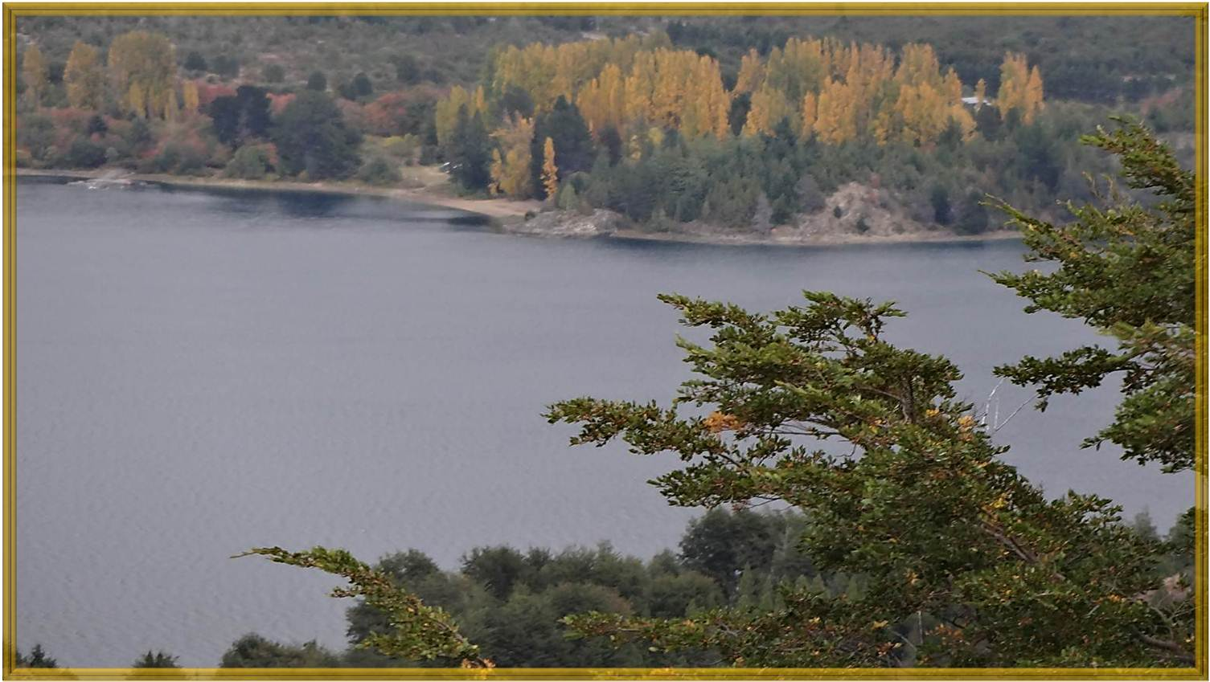
La oficinista hizo una pausa, con su bolígrafo congelado en el aire, y levantó la mirada como si no hubiese oído bien. Repetí el título lentamente, enfatizando las palabras más significativas. Entonces observé asombrada cómo mi afirmación era escrita en tinta negra en el formulario oficial.

Slide 7
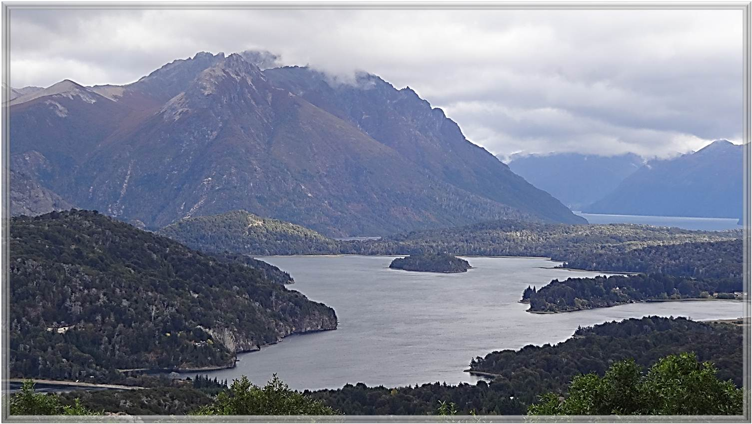
¿Pudiera preguntarle, -dijo la oficinista con renovado interés-, exactamente qué hace Ud. en su campo?

Slide 8
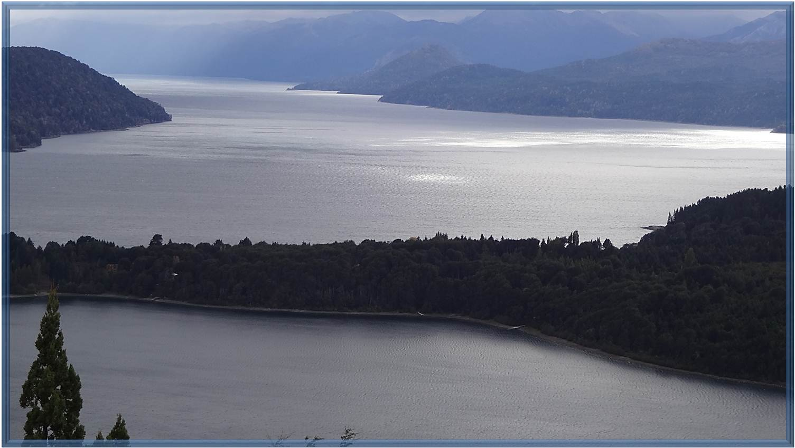
Fríamente, sin trazas de duda en mi voz, me escuché a mí misma contestar: “Tengo un programa continuo de investigación (las mamás lo tienen), en el laboratorio y en el campo (normalmente hubiera dicho en interiores y exteriores). Trabajo en mi maestría (toda la bendita familia) y ya he logrado cuatro créditos (todas hijas)…

Slide 9
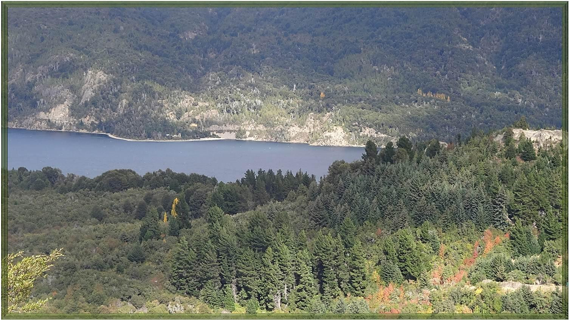
Por supuesto, el empleo es uno de los más demandantes en humanidades (¿pudiera alguna madre no estar de acuerdo?) y a menudo laboro 14 horas al día (en realidad, 24 es más real). Pero el empleo es más desafiante que la mayoría de las demás carreras y las recompensas son más satisfactorias que el sólo dinero”.

Slide 10
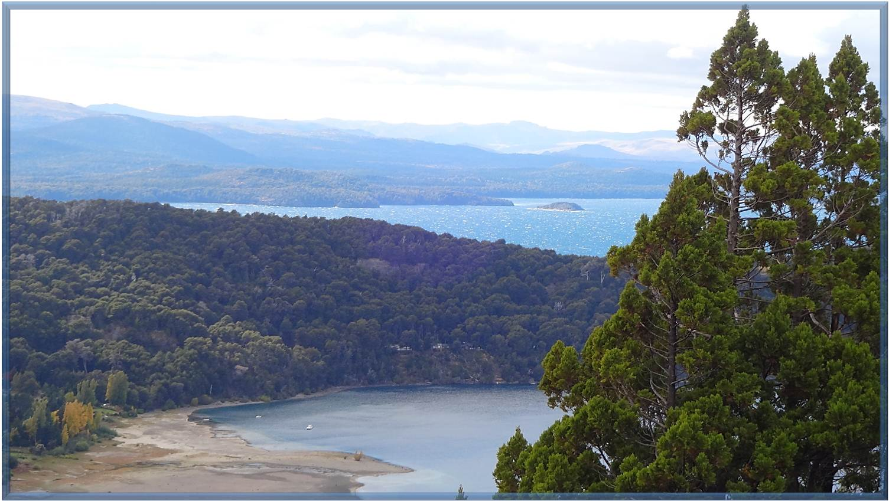
Hubo una nota de respeto creciente en la voz de la oficinista mientras completaba el formulario, se puso en pie y personalmente me pasó por la puerta.

Slide 11
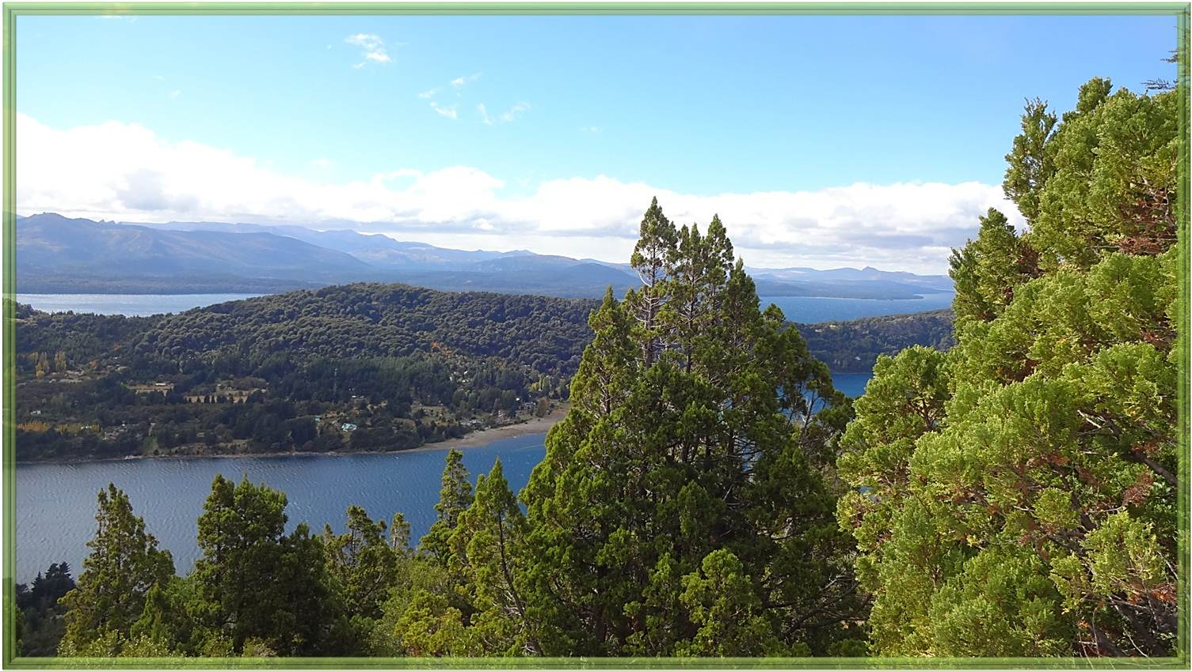
Al estacionarme en mi garaje, animada por mi nueva y glamorosa carrera, fui recibida por mis tres asistentes de laboratorio -con edades de 13, 7 y 3-. En la planta alta podía oír a nuestro nuevo modelo experimental (un bebé de 6 meses), en el programa de desarrollo infantil, probando nuestro nuevo patrón vocal.

Slide 12
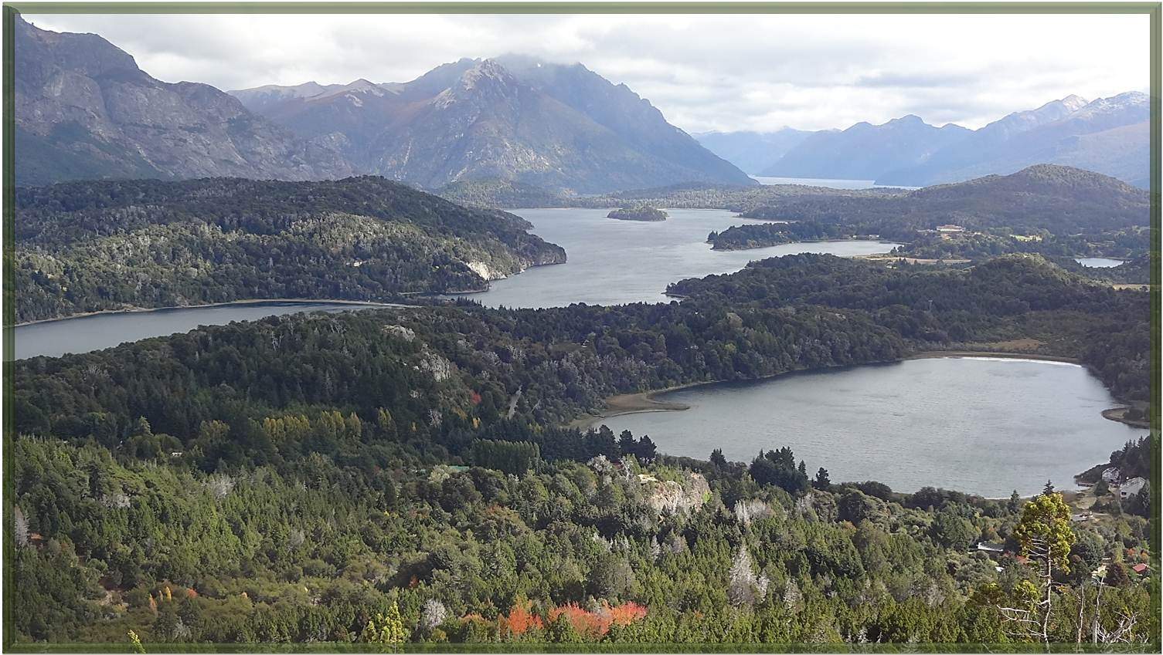
¡Me sentí victoriosa! ¡Había logrado un gol contra la burocracia! Y había ingresado a los registros oficiales como alguien más distinguido e indispensable a la humanidad que sólo otra mamá.
Ser madre!! ¡qué gloriosa carrera! Especialmente
cuando hay un título en la puerta.

Slide 13
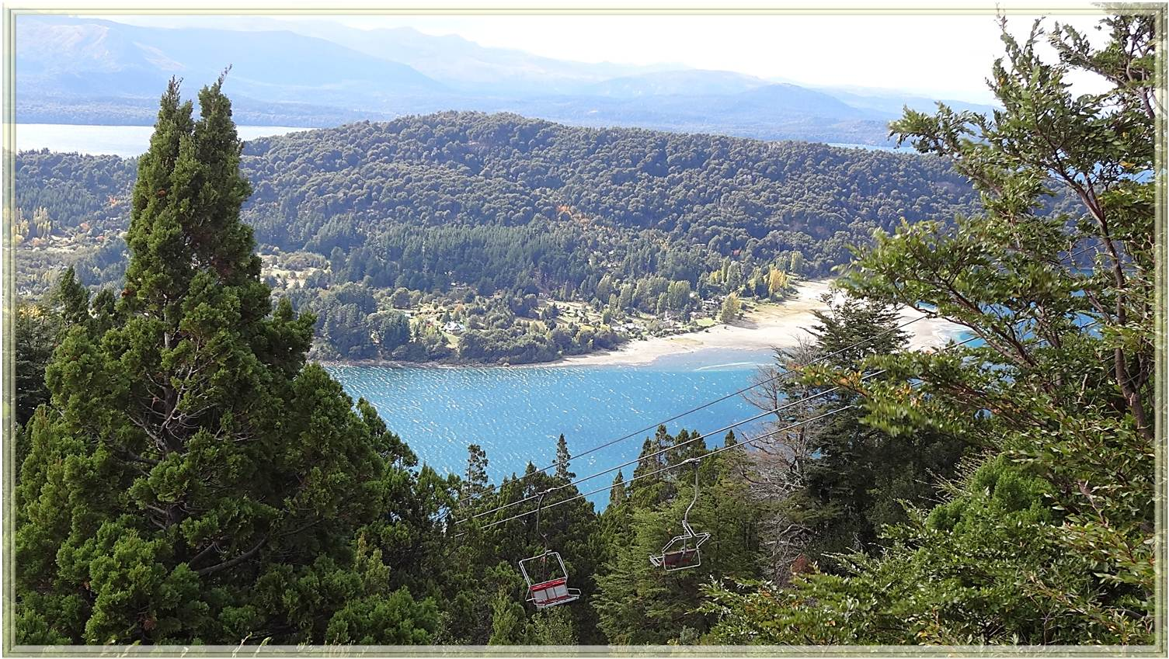
¿Convierte esto a las abuelas en Asociadas Mayores de Investigaciones en el área de Desarrollo Infantil y Relaciones Humanas y a las bisabuelas en Asociadas Mayores Ejecutivas de Investigación? ¡Así lo creo! También creo que eso convierte a las tías en Asistentes de las Asociadas de Investigaciones.

Slide 14
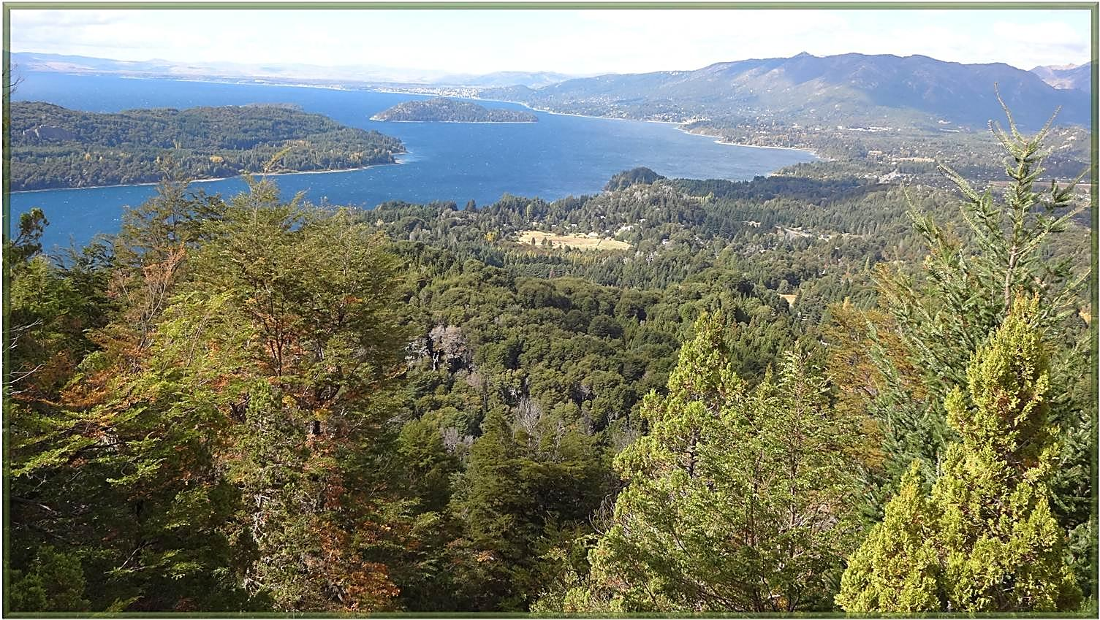
Texto:
Autor Desconocido
Fotos propias:
Lagos en Bariloche (Argentina)
Música:
Un vals para mi Madre - Ensamble de Marimbas (Guatemala)
Realización general:
Rodrigo Valencia Cardona
Medellín-Colombia

Slide 15







¿Te ha gustado?
Puedes ver más entrando
Aquí
Además puedes recibir powerpoints en tu correo electrónico suscribiéndote aquí:

